Slide 1
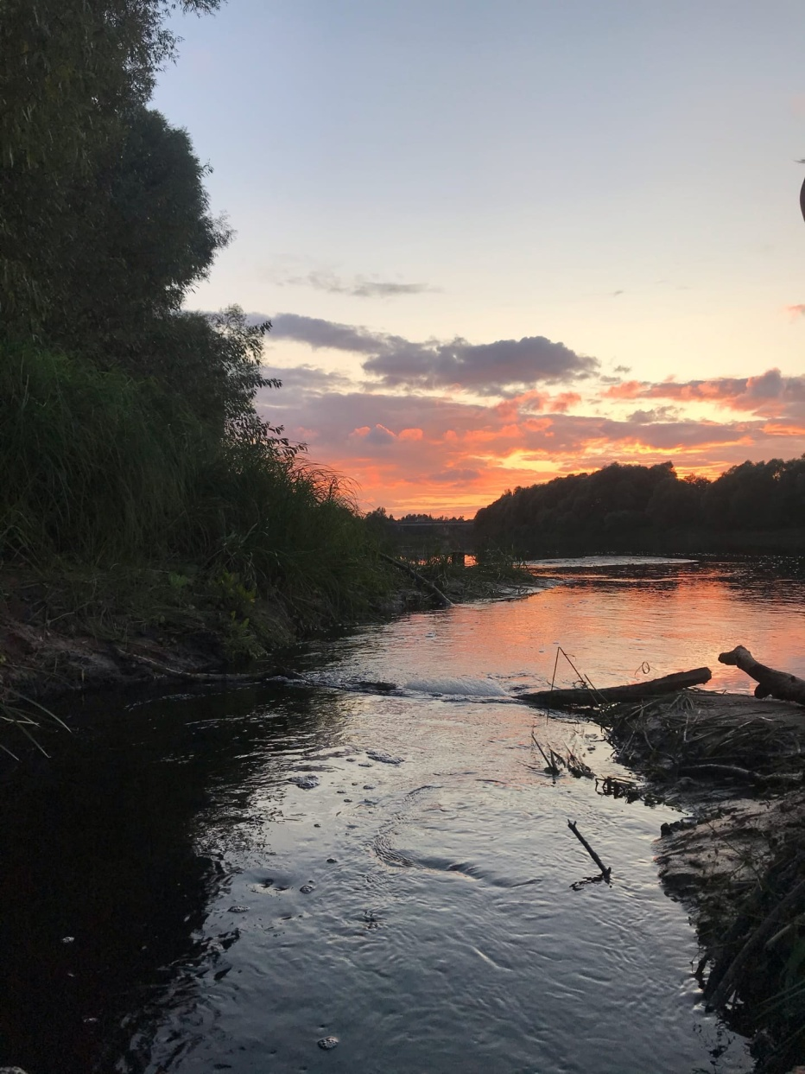
Правила поведения и безопасности в походе
Пешеходный туризм –
один из лучших видов активного отдыха. Туристы сами намечают маршрут и способ передвижения, сами обеспечивают себе питание, ночлег и место отдыха, намечают объекты для осмотра. Им самим приходится оборудовать лагерные стоянки, собирать топливо для костров, готовить пищу, преодолевать разные препятствия, устраивать переправы, расчищать завалы. Все это несет определенные опасности.

Slide 2
Туристы обязаны:
Бережно относиться к природе и памятникам истории и культуры.
Быть взаимно вежливыми и доброжелательными по отношению друг к другу.
Вести себя тактично по отношению к местным жителям, уважать их традиции.
Заблаговременно обеспечить себя необходимыми специфическими медикаментами, предупредить инструктора о своем заболевании.
В случае любых происшествий, претензий, немедленно сообщить инструктору.
Запрещается:
Участвовать в походе при наличии медицинских противопоказаний для такого вида активности.
Пробовать неизвестные ягоды, грибы.
Нюхать и собирать неизвестные цветы.
Купаться и плавать в любых водоемах без разрешения инструктора.

Slide 3
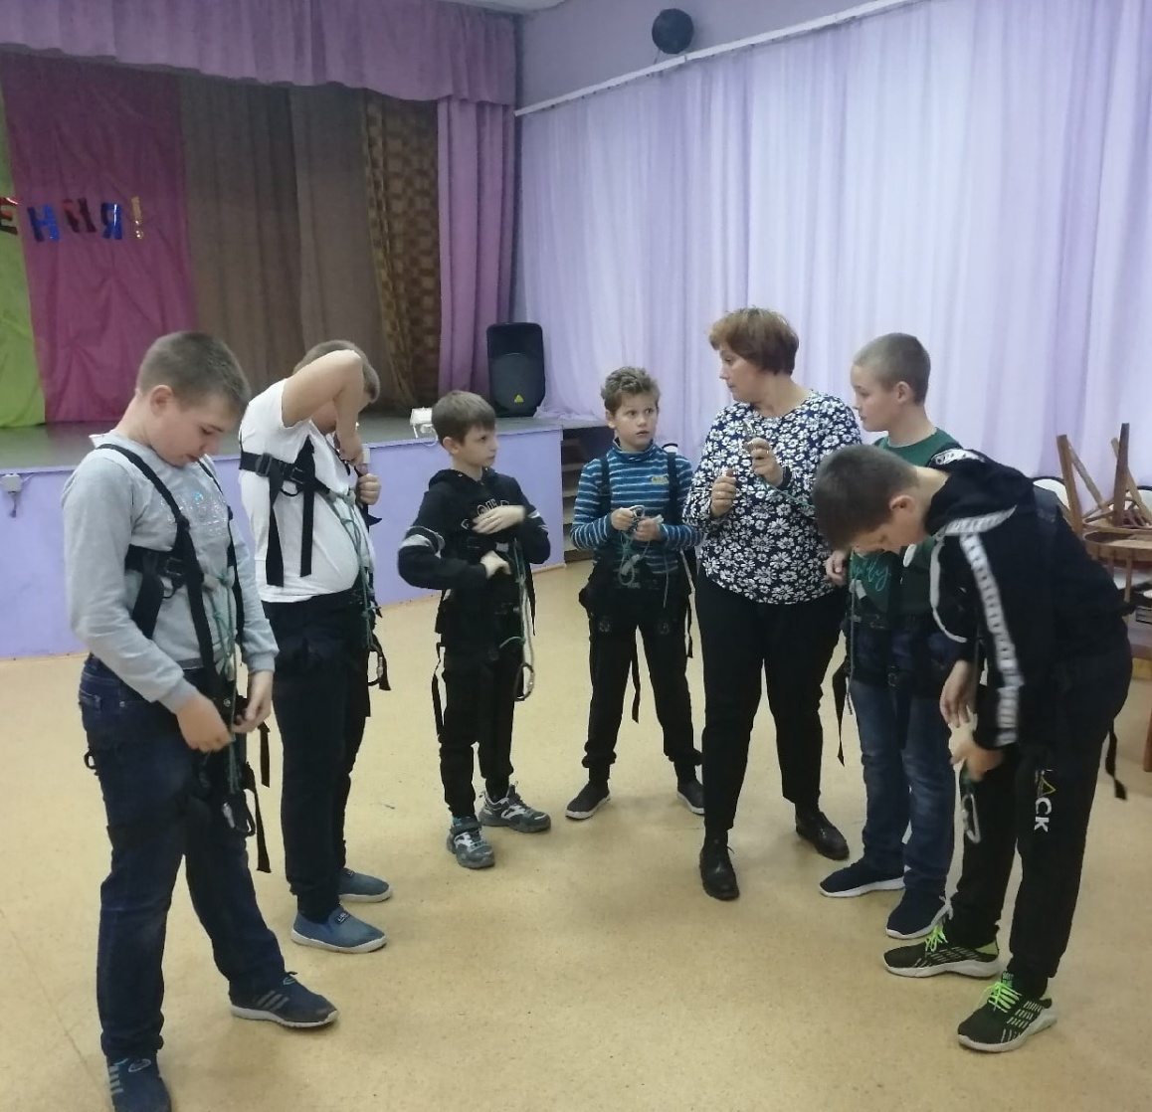
Слушаться инструктора.
Если инструктор о чем-то просит, это нужно выполнять.
Вы можете спрашивать, зачем именно так – но выполняйте, а не спорьте.

Slide 4
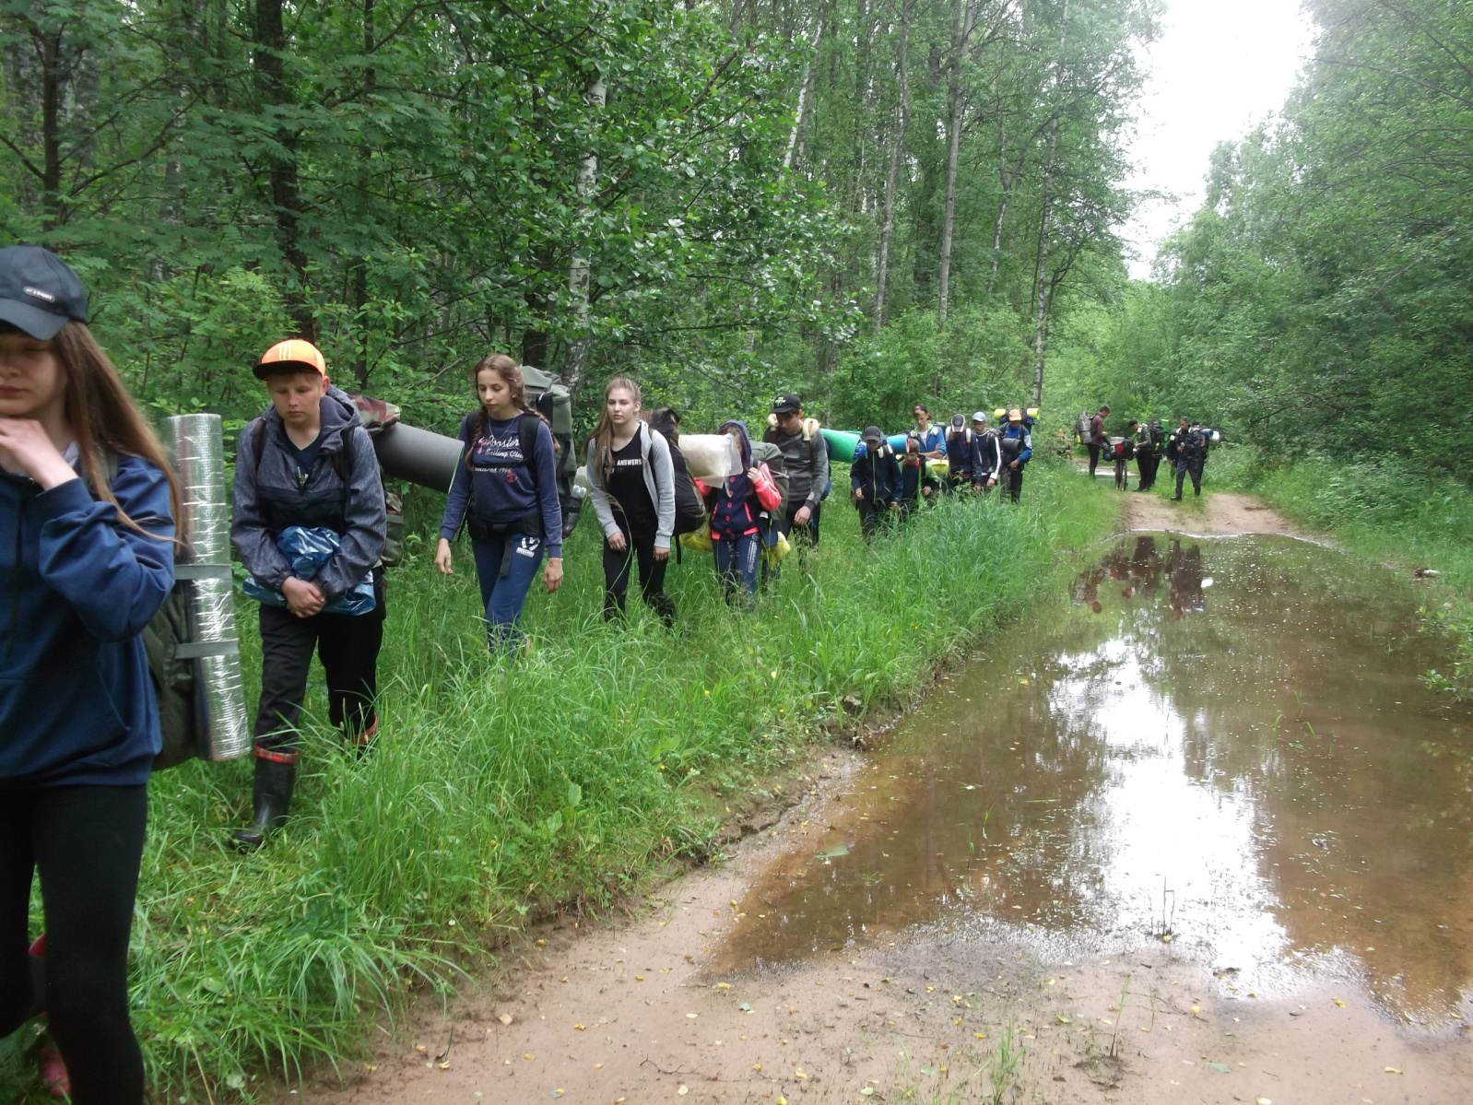
Не меняй место в строю без разрешения руководителя.
Соблюдай темп и интервал. Не обгоняй впереди идущего. Не выходи без надобности из строя.

Slide 5
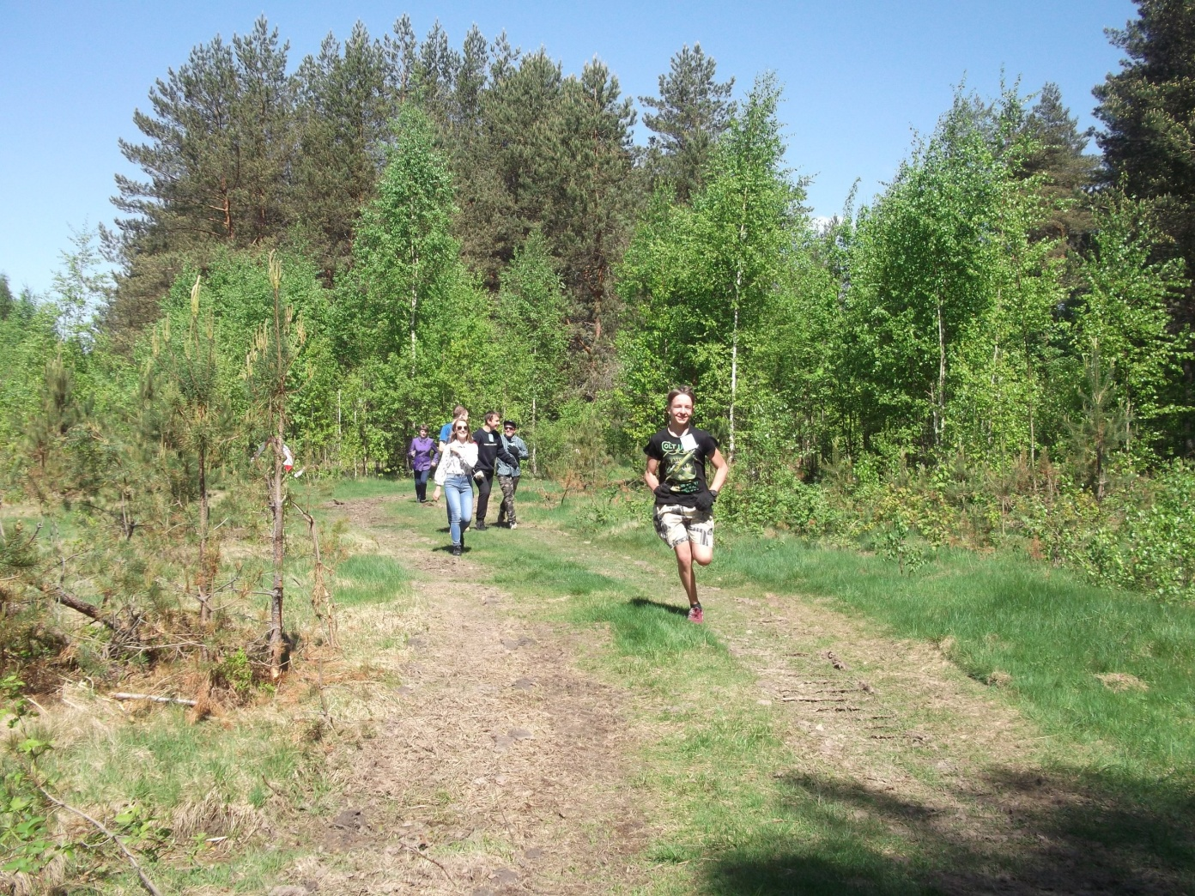
Не разделяться!
Это самое главное правило. Прежде чем отлучаться куда-либо или идти другим путём, поставьте в известность инструктора. И только если он разрешит, можно идти. Это нужно, чтобы знать, где вас искать.

Slide 6
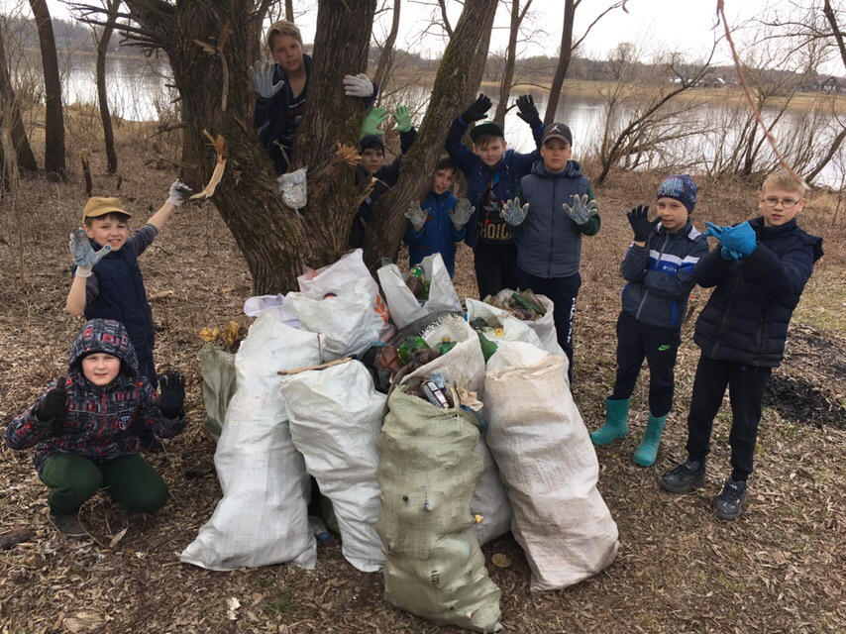
Не мусорить.
По пути никакого мусора не оставлять – даже обёрток от конфет. Весь мусор – свой и чужой мы будем стараться сжигать на стоянках. Что не горит – придётся нести с собой до организованного мусорника. Бывает, что это населённый пункт в конце похода. Поэтому не берите с собой то, что станет мусором и не сможет сгореть.
Под струёй родника нельзя мыть посуду, чистить зубы, стирать и др. Наберите воду и отойдите в сторонку, или ниже по течению. Иначе под родником образуется неприятная помойная лужа.

Slide 7
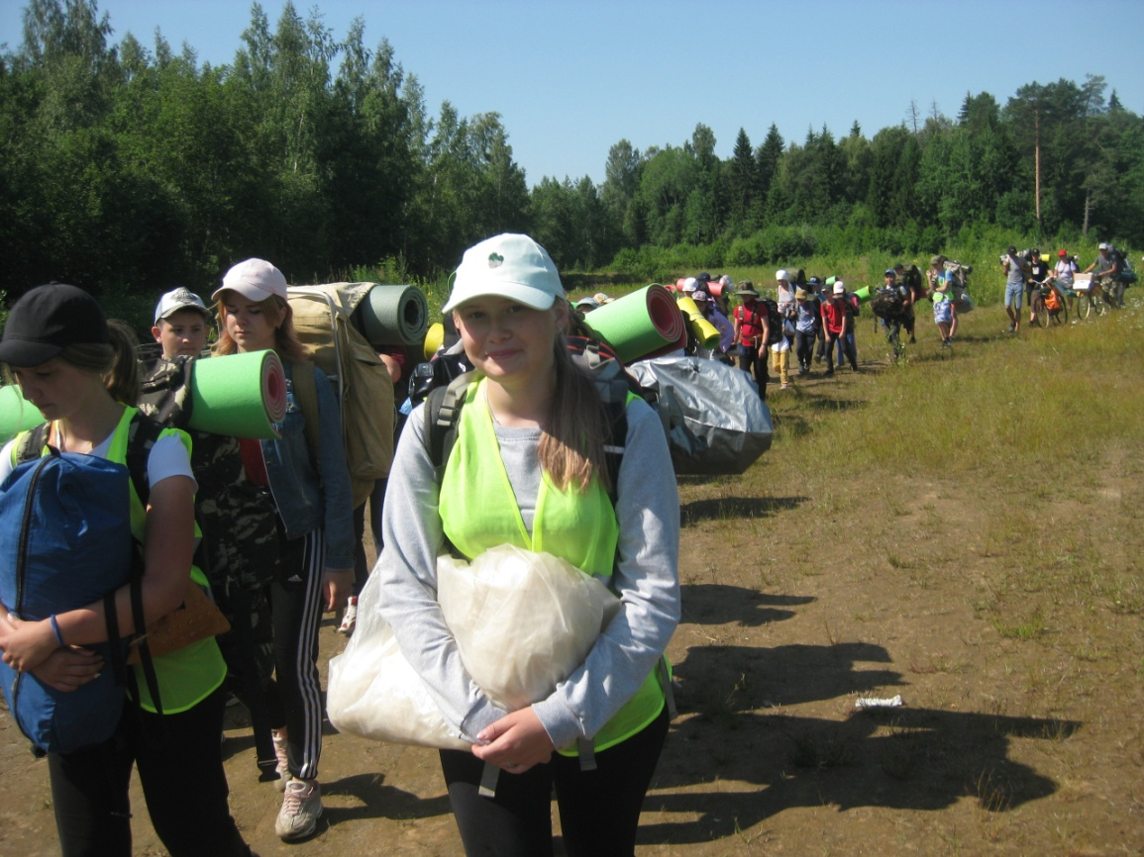
Не молчать и не геройствовать.
Если вам тяжело, что-то болит, обязательно скажите об этом инструктору. Он в любом случае вам поможет. Например, отрегулирует или разгрузит рюкзак, сделает не плановый привал, изменит темп ходьбы. Если натирает обувь — не ждите до волдырей. Как только заметили покраснение, сразу заклеивайте проблемное место пластырем на тканевой основе, без прокладок из бинта или ваты. Осмотрите ноги, и заклейте также все покрасневшие места — они всё равно начнут натирать позже. Если своего пластыря нет — не стесняйтесь и просите у инструктора.

Slide 8
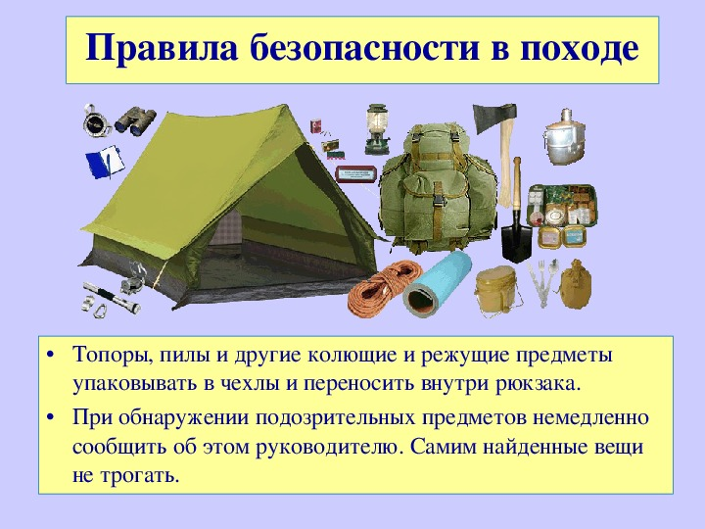

Slide 9
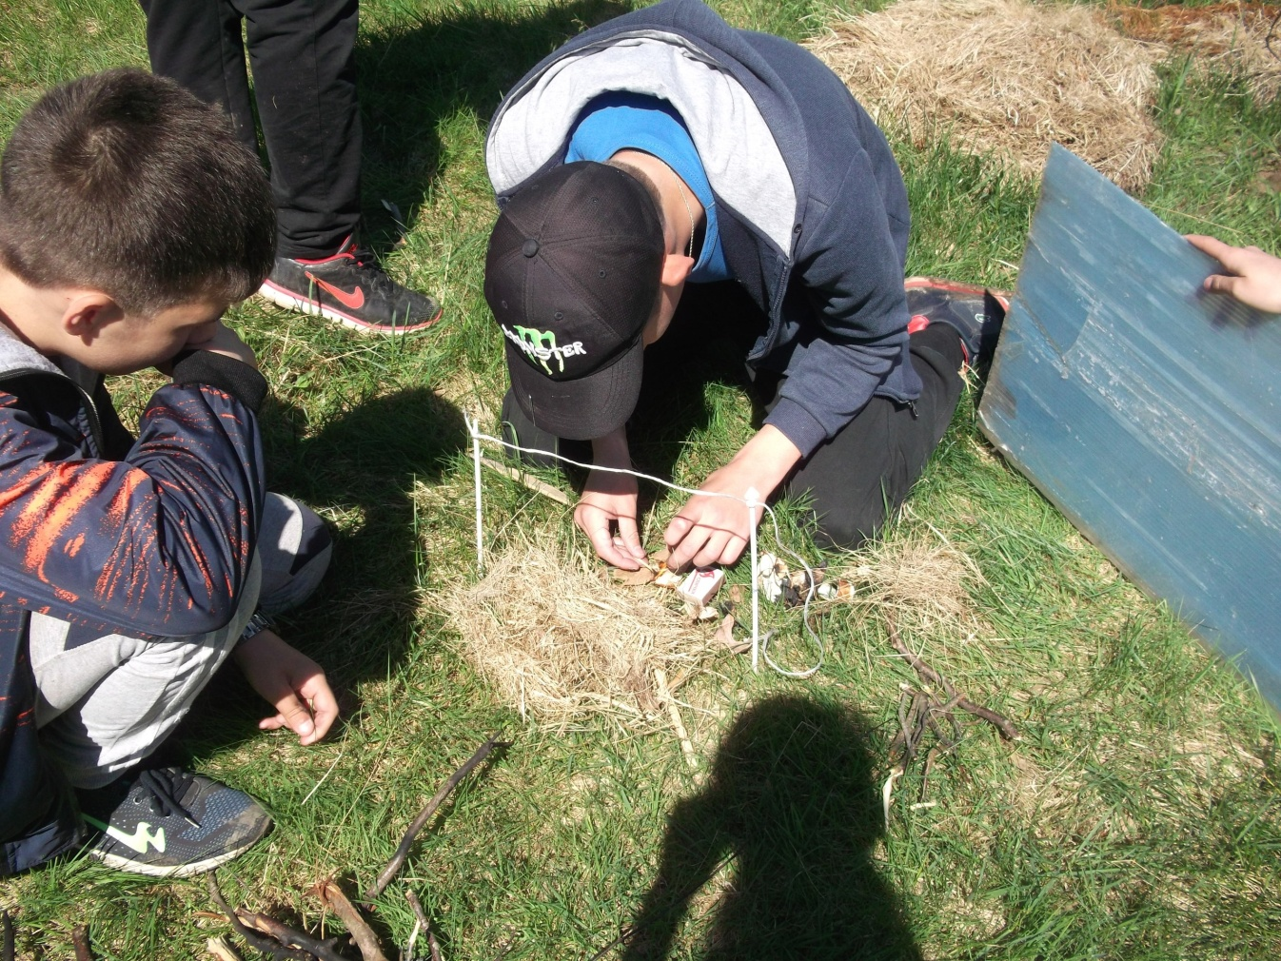
Для предотвращения травм, связанных с ожогами, надо руководствоваться следующими правилами: дежурные у костра должны иметь на себе брюки, обувь и рукавицы; не допускать игр и развлечений с огнем; готовую горячую пищу следует оставлять только в тех местах, где на нее не могут наступить люди.

Slide 10
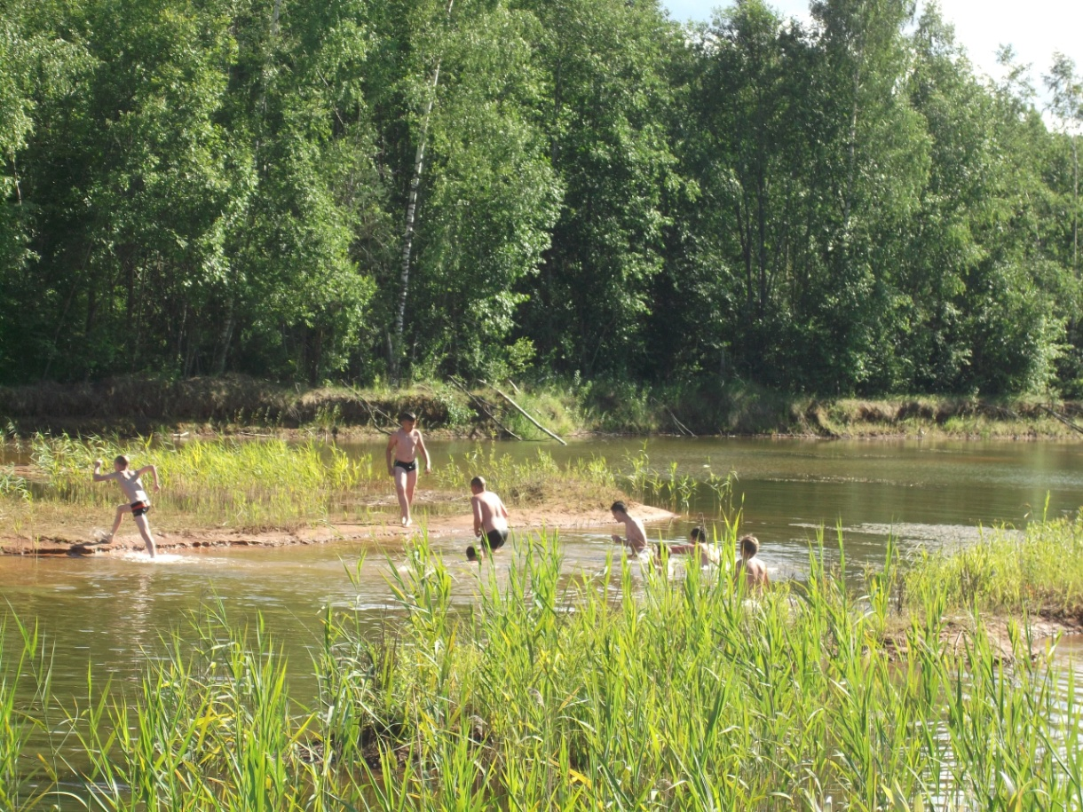
Строго запрещается купаться в загрязненных или изобилующих ключами водоемах, а также в местах быстрого течения ,прыгать в воду в неизвестных местах.
Запрещается пить сырую воду из непроверенных источников и заброшенных колодцев.
На случай холодной погоды и отрицательных температур турист должен иметь ветрозащиту, теплую одежду и шапку, особенно при длительных экскурсиях и экскурсиях, проходящих в межсезонный период.

Slide 11
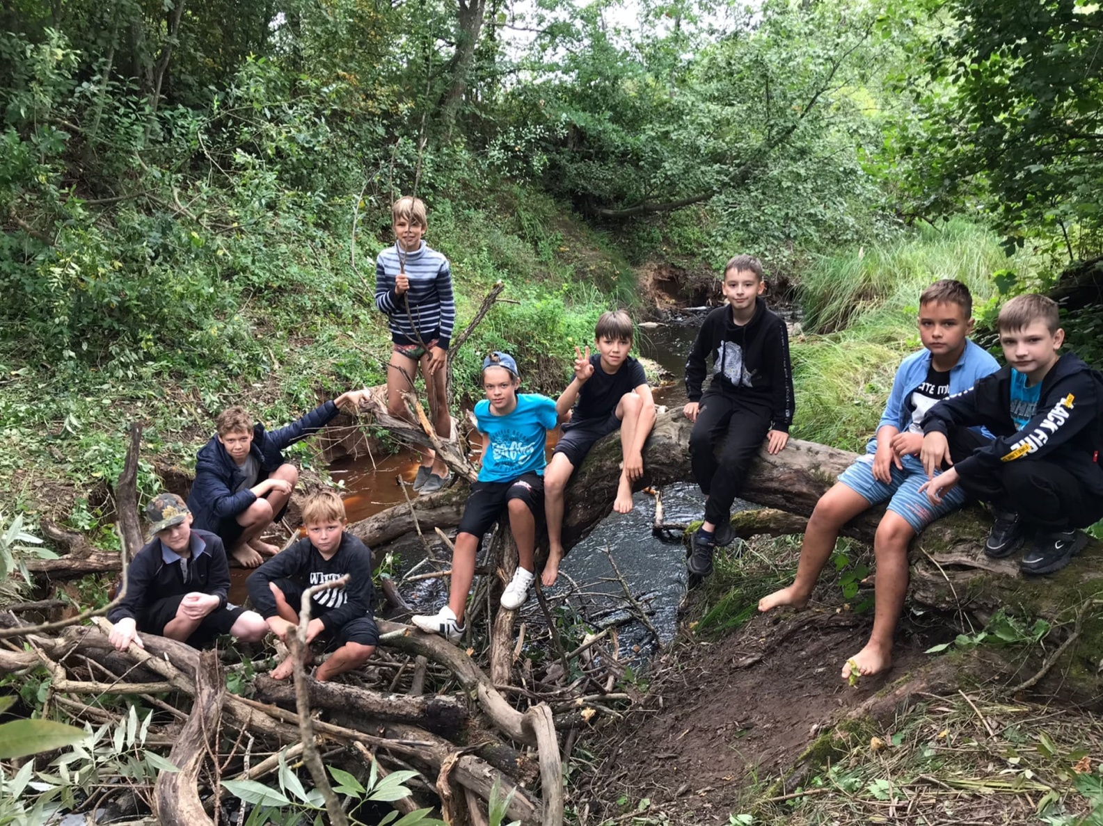
При движении в лесистой местности и через заросли кустарника необходимо следить за корнями и ветками деревьев. Чтобы не удариться о ветку, нужно предупредить идущего позади человека и аккуратно передать из руки в руку ветку.

Slide 12
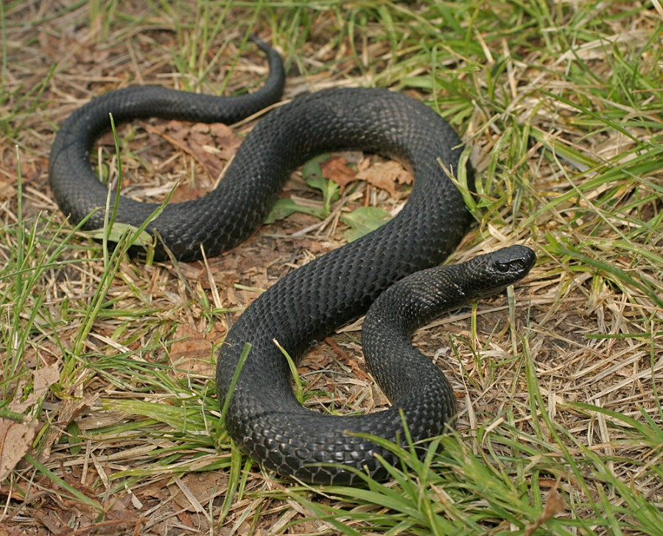
В походе не исключена возможность встречи с ядовитыми змеями.
В целях безопасности икры ног должны быть защищены, также необходимо всегда смотреть под ноги, чтобы не наступить на змею. Прежде чем сесть отдохнуть на старый пень или повалившееся дерево, следует осмотреться, стукнуть по пню. Если вы неожиданно заметили ползущую змею, замрите, дайте ей возможность уйти. Избегайте резких, пугающих змею движений! Не убегайте от встретившейся змеи – существует опасность наступить на другую змею, не замеченную вами. Помните: опасна змея, которую вы не видите, обнаруженная змея представляет минимальную угрозу. В случае укуса необходимо обратиться за помощью в больницу.

Slide 13
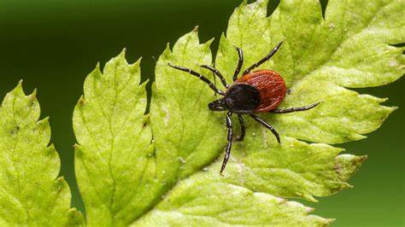
После каждой экскурсии или во время неё необходим осмотр на наличие на теле и одежде клещей.
Очень важно своевременное удаление присосавшихся клещей, которые в силу своих физиологических особенностей после присасывания к коже не сразу начинают питаться кровью. Поэтому при быстром их обнаружении и удалении уменьшается риск быть зараженным возбудителями инфекций, которые находятся в клеще.

Slide 14
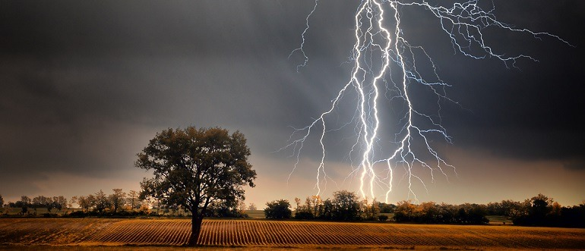
Если гроза застигнет в лесу, то не следует прятаться под высокие деревья. Особенно опасны отдельно стоящие тополь, ель, сосна. Находясь в грозу на открытом месте, лучше лечь или присесть в яму, канаву.

Slide 15


